Slide 1
SISTEMA APR
INSTITUTO DUOC UC – SEDE VIÑA DEL MAR
DOCENTE: CRISTIAN EDUARDO MOLINA PEDERNERA
SECCIÓN: 005D

Slide 2











Integrantes
Elias Paredes
Yerko Uval
Fabián Mora

Slide 3
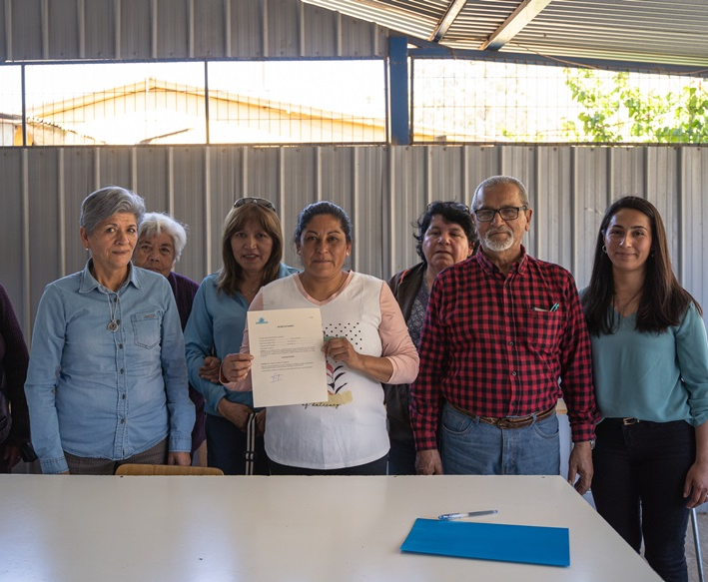
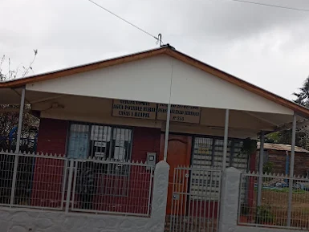
Agua Potable Rural Las cañas uno

Slide 4
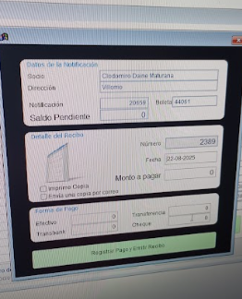
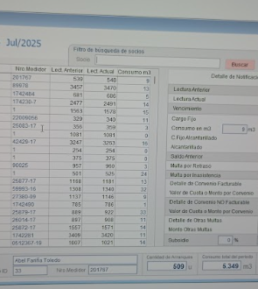
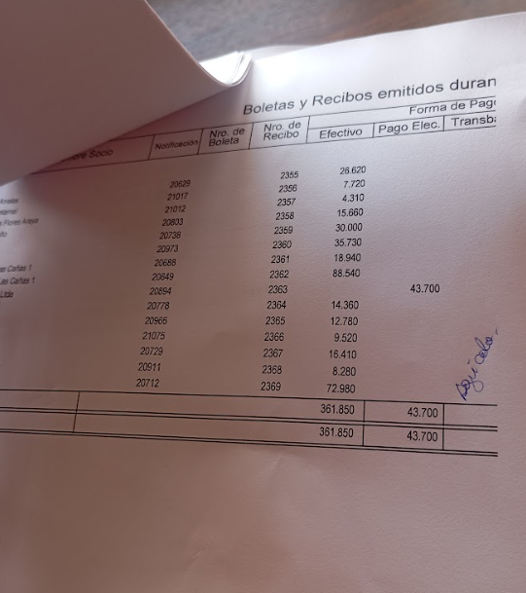
Problemática

Slide 5
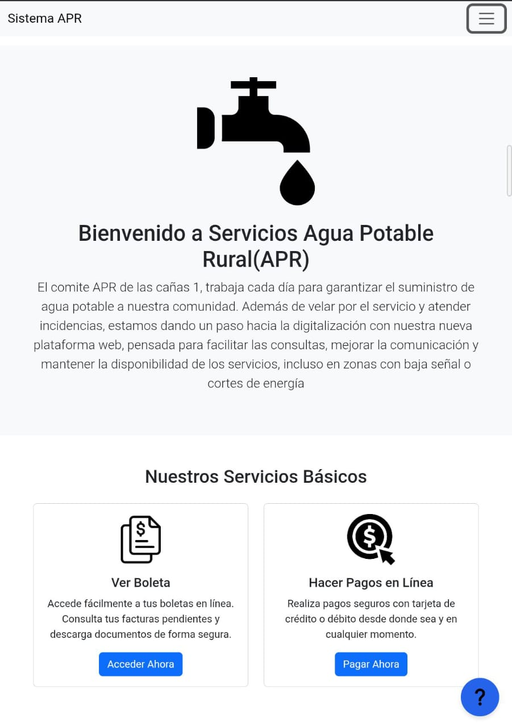
Solución

Slide 6



Objetivo General

Slide 7

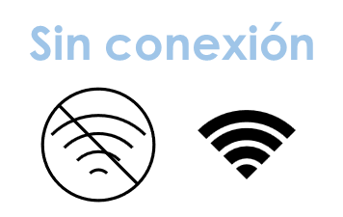


Objetivo Especifico

Slide 8
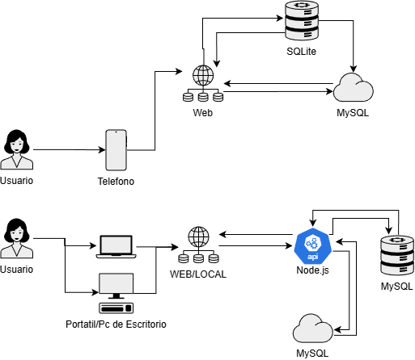
Arquitectura

Slide 9







Tecnologia

Slide 10
Requerimiento funcional
Categoria | Actores Relacionados | Descripción corta del requerimiento
Pagos | Clientes, Administradores | Integrar pasarela de pago (WebPay u otra) para cancelar boletas

Slide 11
Requerimiento No funcional
Categoría | Actores | Descripción corta del requerimiento
Disponibilidad/Conectividad | Usuarios en general | Permitir operar sin conexión, almacenando datos localmente.

Slide 12


Resultados preliminares + Validación
KPI | Descripción | Valor (%)
Usuarios activos | Porcentaje de socios activos usando el sistema | 50%
Tiempo para registro de lecturas | Mejora porcentual en tiempo de registro | 95%
Funcionamiento de la plataforma | Estado de implementación de módulos clave | 75%
Resultados de pruebas | Estado y confiabilidad de pruebas realizadas | 90%

Slide 13
Proyecciones Futuras
Reincorporar ideas eliminadas
Escalar el proyecto para apoyar todas las APR de chile
Lograr incentivar a la población a ser parte de la solución

Slide 14
Veamos el proyecto

